Slide 1
Интернет платформа «Sport_TrainerPro»
edu.net
Интернет платформа «Sport_TrainerPro» для обучения тренеров, работающих с лицами ограниченными в возможностях
Технологии снижения потерь от социально-значимых заболеваний

Slide 2
Недостаток доступных инструментов и ресурсов для тренеров, работающих с лицами с ограниченными возможностями, чтобы повышать свои навыки и получать новые знания.
Создание интернет-ресурса, который предоставляет тренерам возможность обучаться и развиваться в области работы с лицами с ограниченными возможностями. На этом ресурсе тренеры смогут найти разнообразные образовательные материалы, такие как видеоуроки, курсы, статьи и документы, связанные с тренировками и подготовкой людей с ограниченными возможностями. Будет также предоставлена возможность сотрудничества и обмена опытом между тренерами через форумы и онлайн-сообщества. Ресурс также будет предлагать функционал персонального планирования обучения, который поможет тренерам составить индивидуальный план развития, отслеживать свой прогресс и получать рекомендации по дальнейшим шагам. Возможность получить сертификаты и награды за успешное выполнение определенных образовательных заданий и сдачу экзаменов будет стимулировать тренеров продолжать обучение и совершенствоваться.
Такой интернет-ресурс обеспечит легкий доступ к образовательным материалам для тренеров без ограничений по местоположению и времени. Он также сократит издержки на обучение и позволит тренерам уделять больше времени непосредственно своей работе с людьми с ограниченными возможностями. В итоге, ресурс поможет тренерам эффективнее работать и повышать качество занятий для лиц с ограниченными возможностями.

Slide 3
Целевая аудитория | Ценностное предложение
- фитнес-тренера по работе с клиентами с ограниченными возможностями; - тренера по отдельным видам спорта по работе с клиентами с ограниченными возможностями. Географическое расположение потребителей: Оренбругская область Сектор рынка B2C | -доступ к различной дополнительной актуальной информации после прохождения курсов; - весь материал находится в доступе у потребителя определенный срок после прохождения курса; - бесплатные вебинары для пользователей нашей платформы по интересующей информации; - бесплатная круглосуточная коммуникация между потребителями через онлайн-форум; - цена ниже чем у конкурентов;

Slide 4
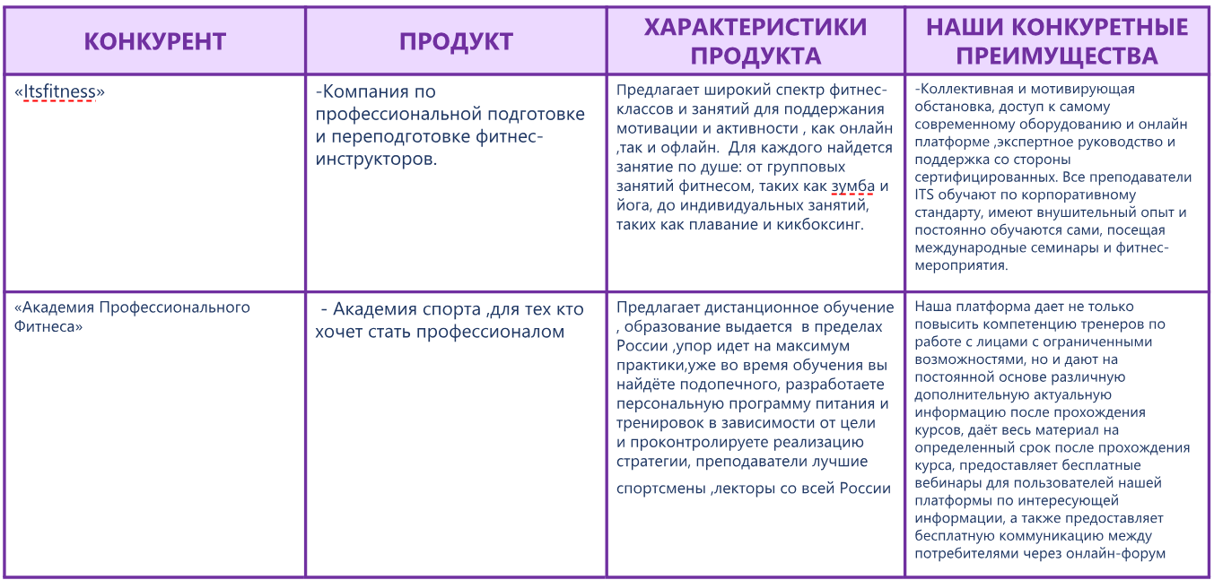
Ключевые конкуренты

Slide 5
интернет-ресурс, который будет включать в себя обучение и постоянное повышение навыков и компетенции тренеров, работающих с лицами ОВЗ, а также возможность взаимодействия (поддержка, обмен опытами) их в онлайн-чате, постоянный доступ к материалам, участвовать в онлайн-созвонах с гуру-спорта, своими наставниками, а также интернет-платформа даст пользователю следить за своей динамикой, загружать полученные дипломы/сертификаты в свой личный кабинет.
Наша платформа дает не только повысить компетенцию тренеров по работе с лицами с ограниченными возможностями, но и дают на постоянной основе различную дополнительную информацию после прохождения курсов, даёт весь материал на определенный срок после прохождения курса, предоставляет бесплатные вебинары для пользователей нашей платформы по интересующей информации, а также предоставляет бесплатную коммуникацию между потребителями через онлайн-форум
наша интерактивная интернет-платформа предоставляет профессиональное обучение и будут выдаваться настоящие сертификаты/дипломы, помимо этого, каждый потребитель может отслеживать свою профессиональную динамику в личном кабинете, а также находить себе клиентов (лиц с ОВЗ, которые хотят получить тренировки)
Фитнес-тренера по работе с клиентами с ограниченными возможностями, тренера по отдельным видам спорта по работе с клиентами с ограниченными возможностями.
Географическое расположение потребителей: Оренбругская область
Сектор рынка B2C
не хватки информации и ресурсов по развитию и повышению компетенции тренеров по работе с лицами с ограниченными возможностями.
-посещаемость платформы;
-количество купленных тарифов;
-отзывы о платформе;
Прямые продажи; интернет-платформы по разлиному обучению, интрнет-магазины по спортивным товарам.
Реклама в социальных сетях, у спортивных блогеров, так как сейчас большое количество экранного времени отнимают у людей именно социальные сети, люди там ищут продукты, услуги.
А также реклама на различных обучающих платформах, интернет-магазинах по спортивным товарам.
1. Заработная плата для разработчиков онлайн-платформы
2. Затраты на интерфейс пользователя и дизайн платформы, постоянную ее оптимизацию
4. Рекламные расходы на продвижение онлайн-платформы
5. Расходы на юридическую поддержку и защиту прав интеллектуальной собственности
6. Расходы на проведение маркетинговых исследований и аналитику для улучшения и продвижения платформы.
прибыль с покупки потребителей тарифов на наших платформах, рекламные доходы, благотворительные фонды,

Slide 6
План реализации проекта
Распределение бюджета, разработка интернет-платформы
Пуск платформы и запуск продаж тарифов, активная реклама
Оценивание результатов продаж, удовлетворенности потребителей, оптимизация платформы
Выход насамоокупаемость, развитие платформы, выход на новые целевые аудитории

Slide 7
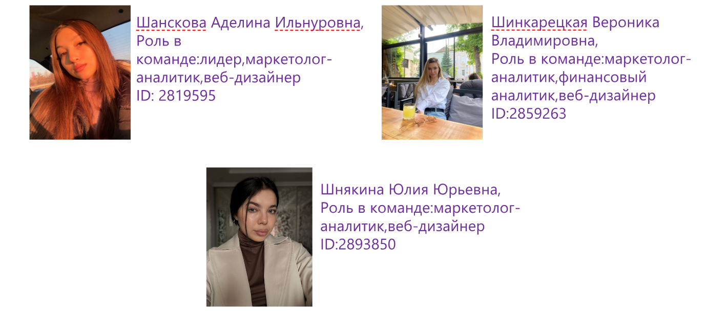
Команда проекта

Slide 9
ПРИЛОЖЕНИЯ

